Slide 1
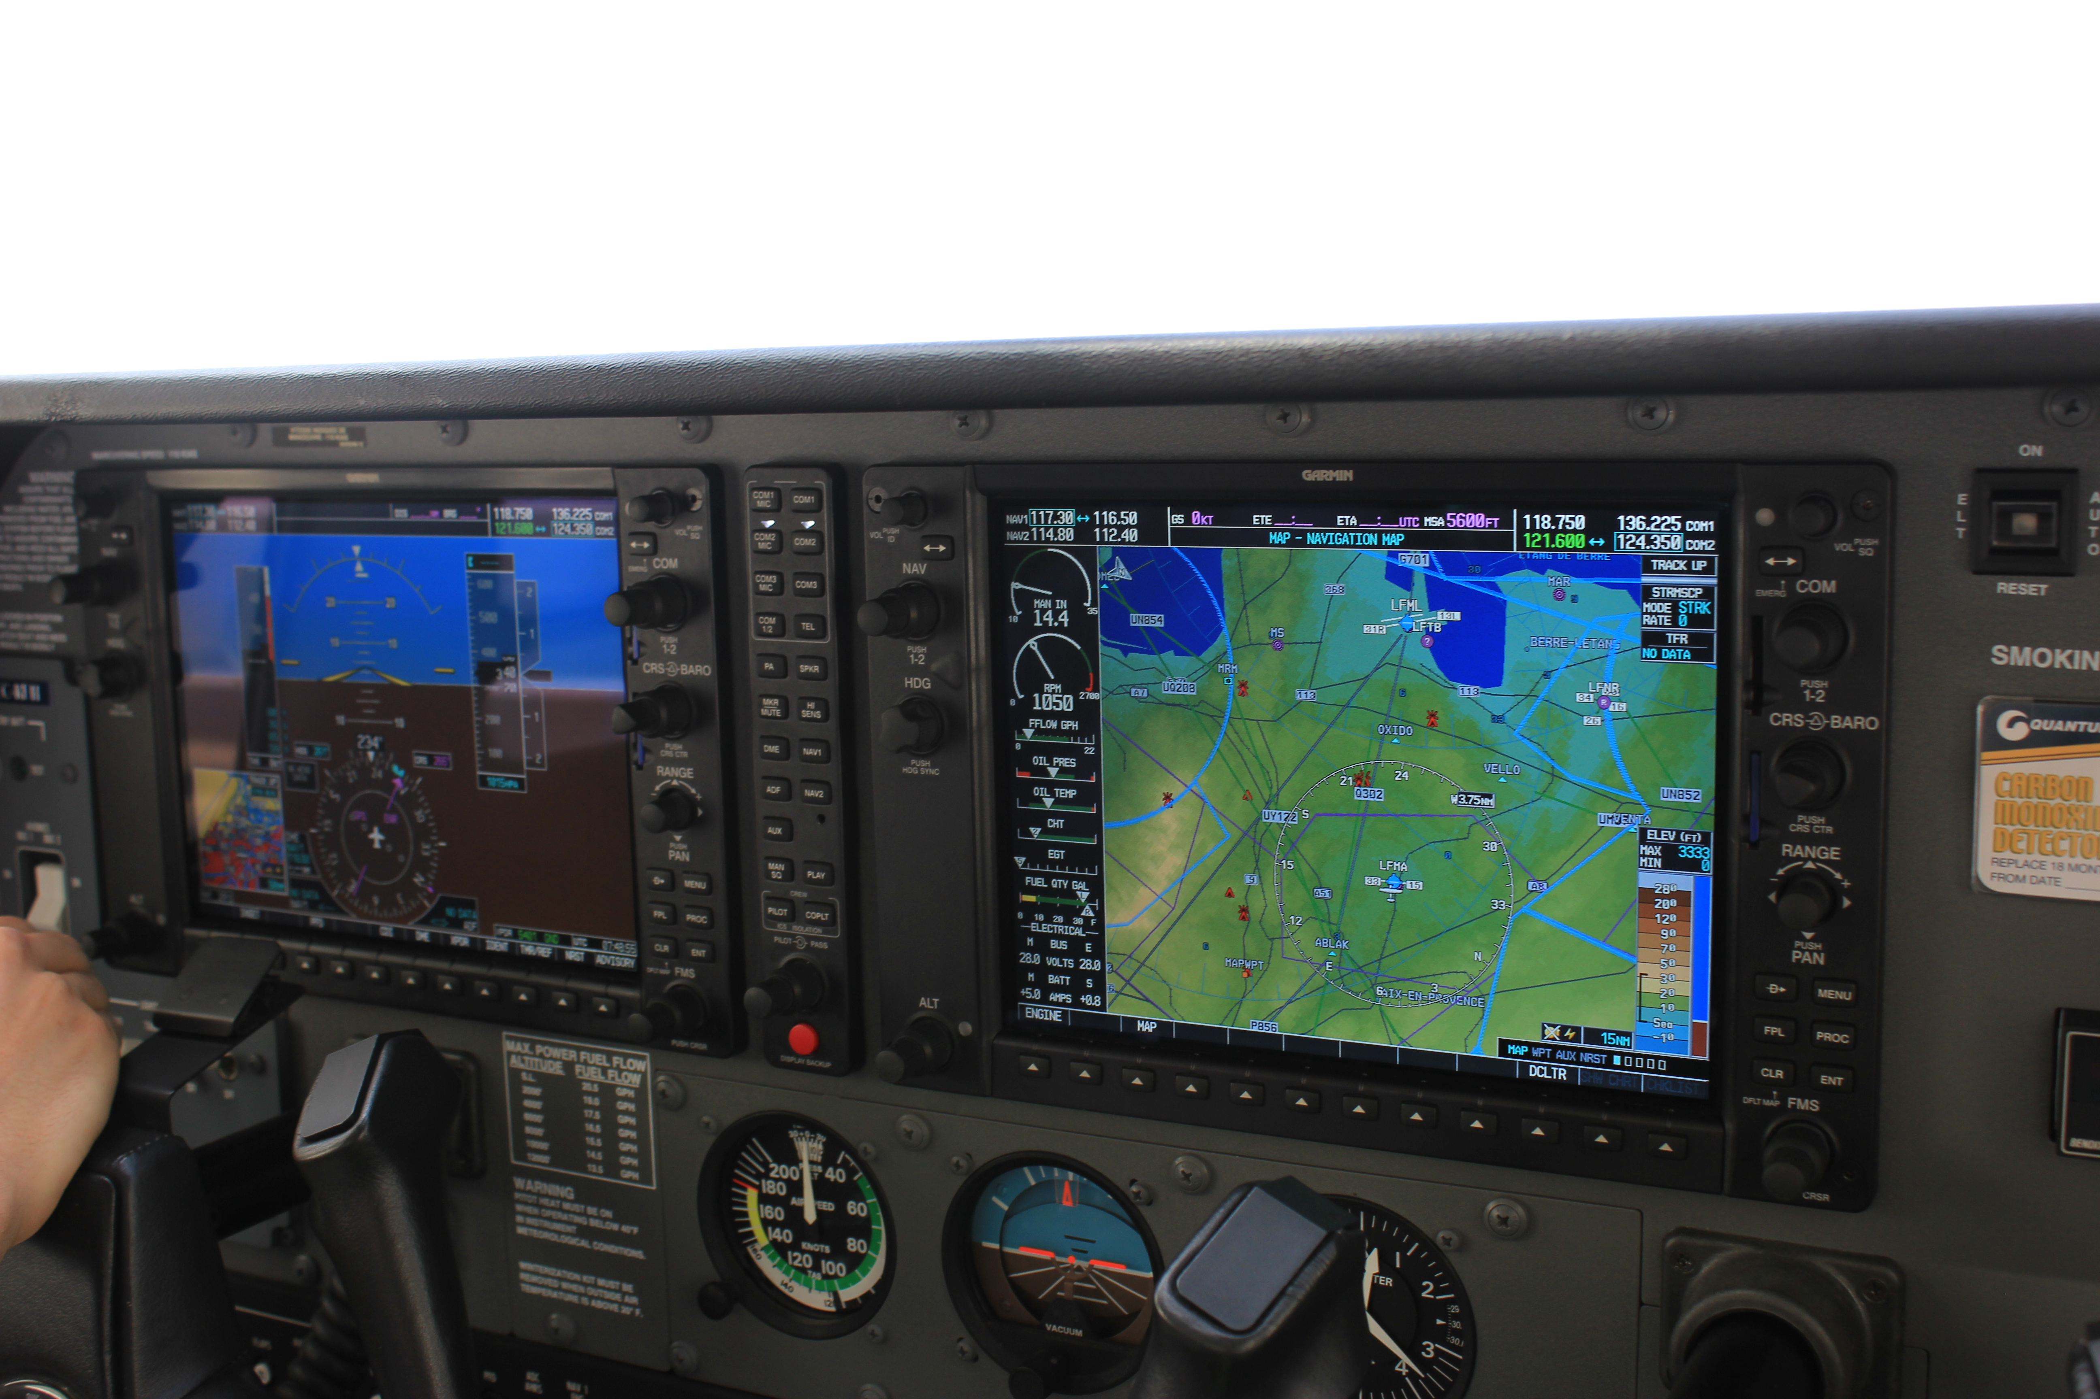
INTRODUCTION AU G1000
« GLASS COCKPIT »

Slide 2
Dispositif intégré à présentation unifiée
Instruments de vol standards:
  Horizon, Badin, Altimètre, Variomètre, coordinateur de virage, directionnel-gyro
Instruments de radio-navigation
  Radionavigation: VHF, VOR, ILS, ADF
  GPS
« Engine Indication System » / EIS
  PA et tachymètre
  Fuel-flow et totalisateur: ordinateur de bord
  Températures: cylindres, EGTs, huile (T° et Pression)
  Surveillance de l’état des bus électriques et des batteries
FMS
  Plans de vol, bases de données, état des systèmes, cartes d’approches IFR

Slide 3
Les organes du « G1000 »
2 écrans interchangeables: GDU 1040
2 unités intégrées NAV/COMM/GPS + coordinateur central des autres organes: GIA 63
1 unité de monitoring moteur/électrique: GEA 71
1 « Air Data Computer »: GDC 74
1 horizon + gyro « électronique » ou AHRS: GRS 77
1 vanne de flux ou « magnétometre »: GMU 44
1 boite de mélange: GMA 1347
1 transpondeur mode S: GTX 33
1 receveur satellite: GDL 69 (non fonctionnel en Europe)

Slide 4
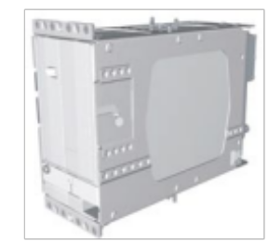
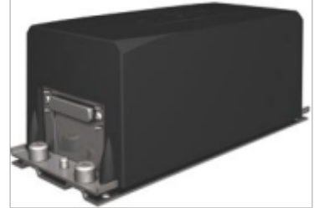

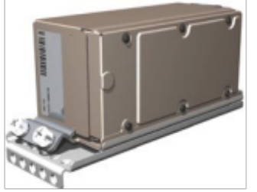
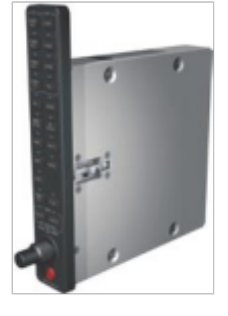
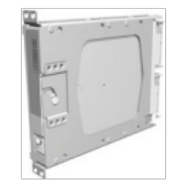
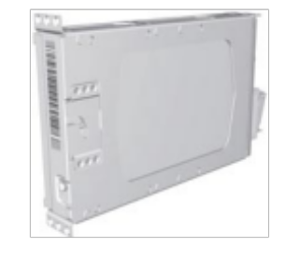
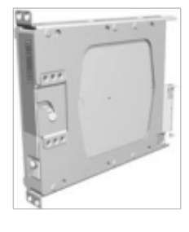
Les organes du « G1000 »
NAV/COMM/GPS
AHRS
Vanne de flux
(sous l’aile !)
Air Data Computer
Interface paramètres moteurs
Transpondeur
Satellite
XM-Weather
InterCom
Boitier de mélange

Slide 5
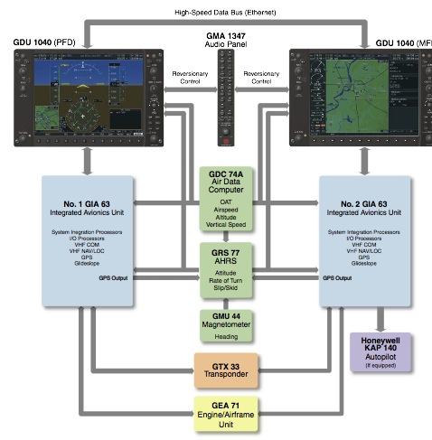

Slide 6
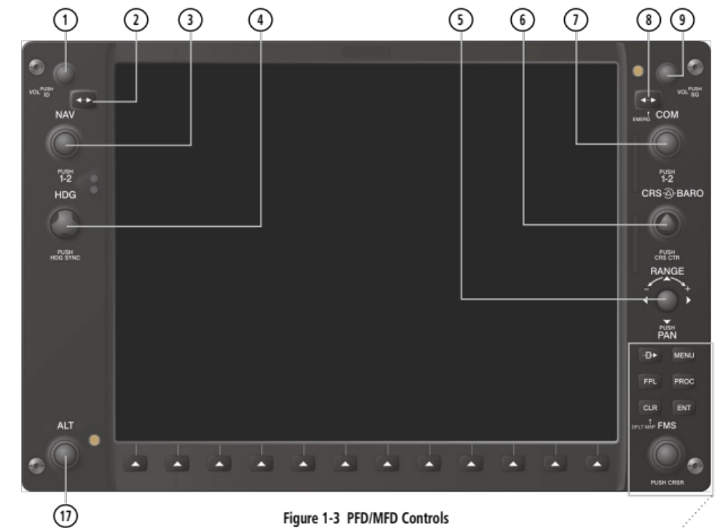
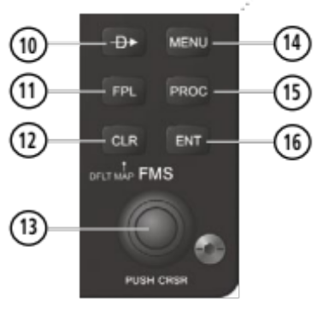
Interface avec la machine

Slide 7
Mise en tension
Sur batterie de secours (après test de 10 secondes) ou batterie principale (Master)
Ce qui alimente le bus essentiel même lorsque les BUS 1 et 2 sont coupés
Apparition de l’écran mixte (PFD + EIS) car un seul écran disponible (note au sujet du mode reversé)
Alignement de l’AHRS, même en mouvement, même en vol

Slide 8
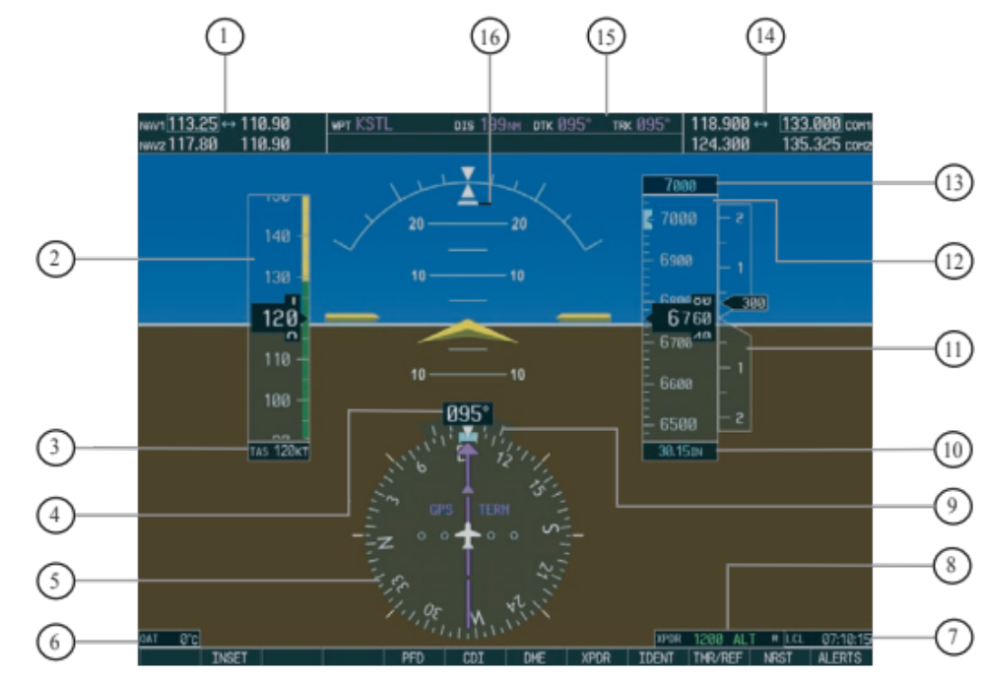
PFD: informations standards

Slide 9
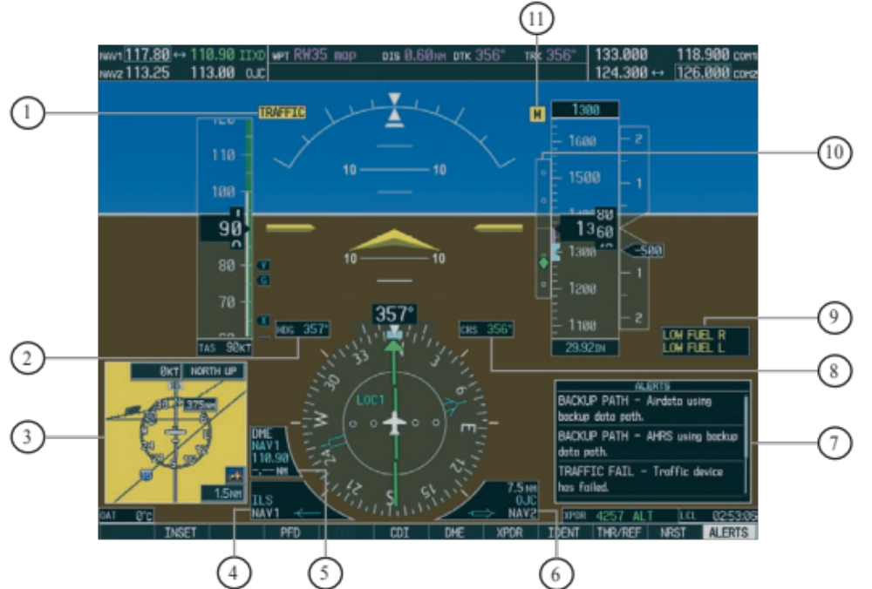
PFD: informations complémentaires

Slide 10
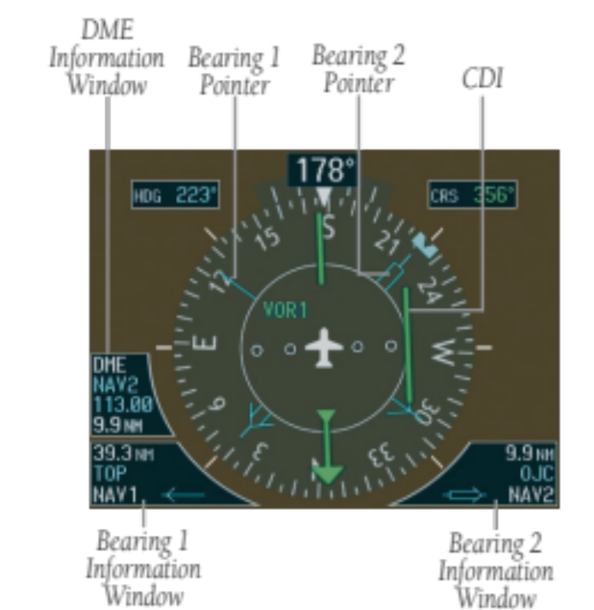
HSI enrichi: CDI + RMI
Affichage d’un axe dans le CDI (Course Deviation Indicator) à partir d’une des 3 sources de navigations: GPS (magenta), NAV1 (poignard simple), NAV2 (poignard double)
Affichage supplémentaire de deux aiguilles BEARING (simple et double) à partir des trois sources ci-dessus + ADF
Conseil: garder la double aiguille pour l’ADF !
Noter le carré DME et la clé sélectionnée (ici NAV2)
Attention ! Les distances dans les fenêtres d’info BRG1 & 2 sont des distances GPS !

Slide 11
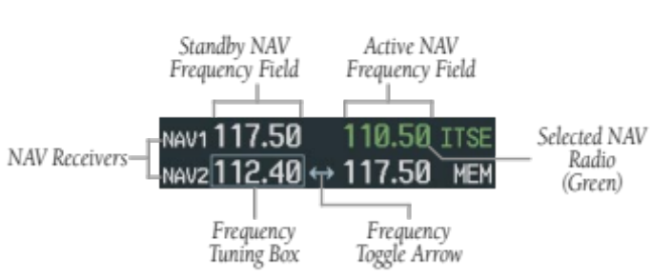
A noter…
Emplacement de la « bille »
Sélection du QNH et bug ALTI
TAS et Température extérieure
Cap effectif, pinule, Route effective, taux de virage
Instrument de navigation principal: « HSI + RMI » mais modulable.
Sélection des sources de navigation
  CDI (source de navigation principale: NAV 1, 2 ou GPS)
  Bearing/BRG 1 (simple) et Bearing/BRG 2 (double)
  Clé DME
Radio-navigation
  Fréquence active et fréquence en attente
  Identification des VOR et ILS

Slide 12
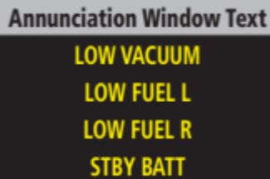
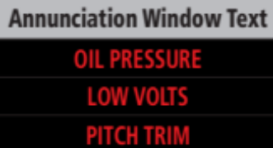
A noter...
Transpondeur
  Entrée d’un code.
  Passage automatique entre les modes GROUND et ALT
Vent
  Choix d’un vecteur total ou d’une décomposition vent de face et vent traversier
Inset PFD: choix des informations à superposer
  Topo, Terrain, Stormoscope, espace aérien, trafic
Alertes 1 + 2 sur la côté droit du PFD (à côté de l’Alti/Vario)
  1) En rouge: WARNING Alerts
  2) En Jaune: CAUTION Alerts
  En gris: MESSAGE Advisory
  (dans l’encart ALERTS/ADVISORY)

Slide 13
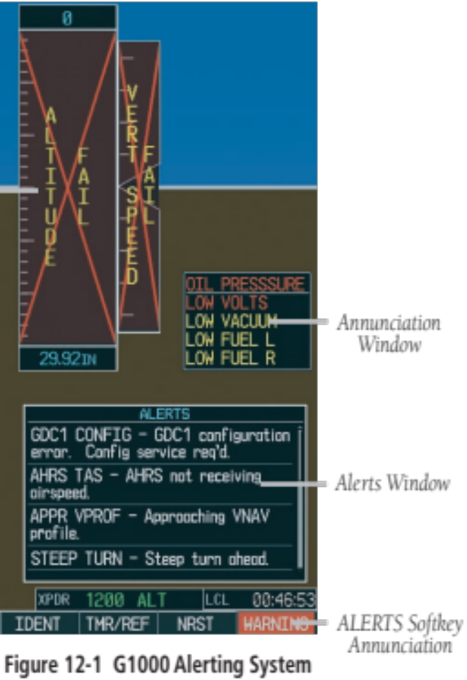



Alertes
Alertes capitales sur la côté droit du PFD (à côté du Vario)
  1) En rouge: WARNING Alerts
  2) En Jaune: CAUTION Alerts
Fenêtre d’alerte
  Alertes précédentes
  En gris: MESSAGE Advisory
  (dans l’encart ALERTS/ADVISORY)

Slide 14
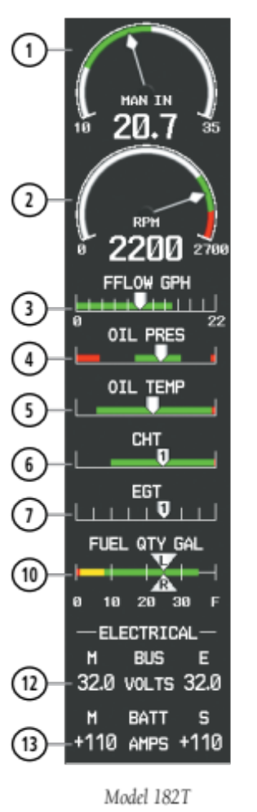
EIS: Engine Indication System
← Pression d’admission et arc vert (15-23’)
← Tachymètre / RPM
← Fuel Flow (Arc vert jusqu’à 15 GPH)
← Pression d’huile
← Température d’huile
← Température cyclindre (la plus élevée / 6)
Température des gaz d’échappements (la plus élevée / 6)
Voltage des bus électriques Principal (M) et Essentiel (E). Normal = 28V
Voltage aux batteries (indique la charge par l’alternateur !)

Slide 15
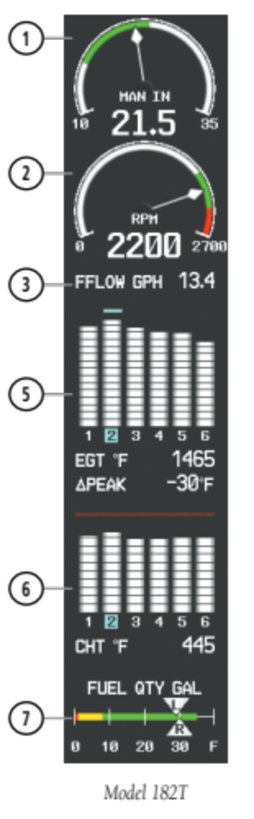
EIS: surveillances des EGT
Températures des gaz d’échappement
EGT Max et Delta par rapport au pic (1350°F max ou LEAN ASSIST)

Slide 16
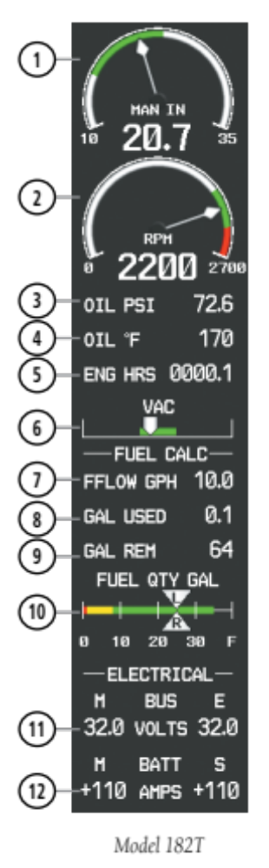
EIS: page d’information supplémentaire
Pression d’huile
Température d’huile
Tachymètre
Dépression de la pompe à vide (pour les instruments de secours)
← Totalisateur pétrole: dépend de ce qui est entré au début du vol !!

Slide 17
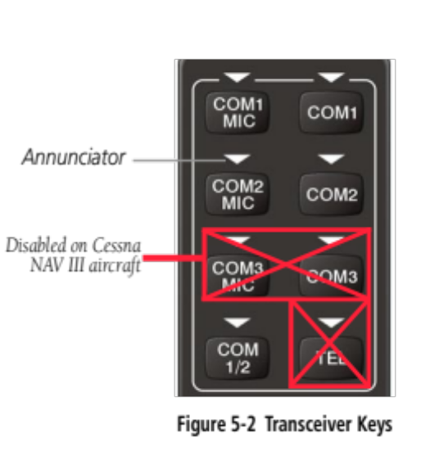
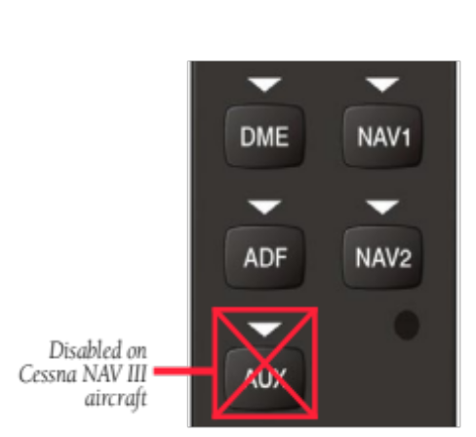
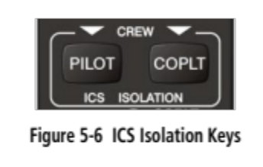
Boitier de mélange / InterCom
Possibilité d’émettre (MIC) sur la COM 1 ou 2 et d’écouter en
même temps les COM 1 et 2
Ecoute des balises morses pour la radio-navigation
Possibilité pour le pilote de s’isoler des passagers, avec ou
sans le copilote

Slide 18
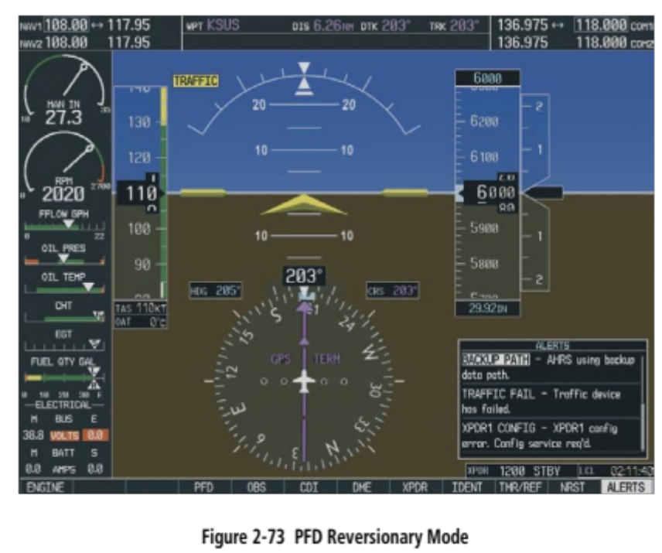
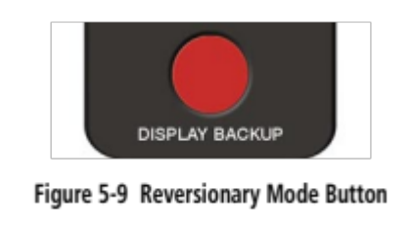
Mode reversé
Implique l’affiche identique d’un mode mixte (PFD + EIS) en cas de panne d’un des
deux écrans.

Slide 19
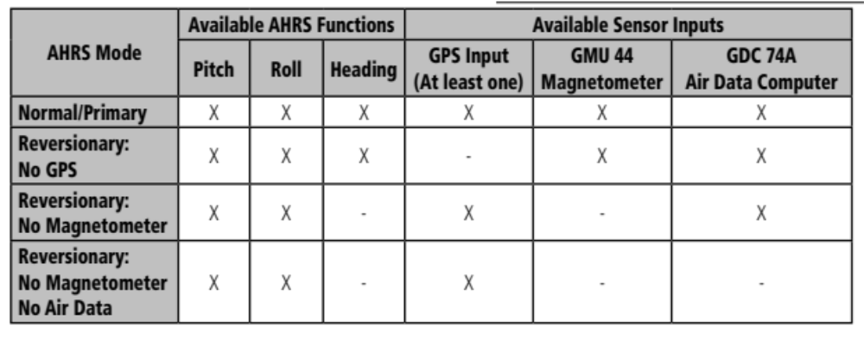
Cas des pannes….
Pour mémoire: l’autopilote KAP 140 est basé sur un coordinateur de virage indépendant
dissimulé derrière le MFD.
En cas de panne d’AHRS, il continuera à fonctionner en mode ROL (à moins que la panne ne concerne que l’horizon artificiel: dans ce cas, fonctionnement inchangé)

Slide 20
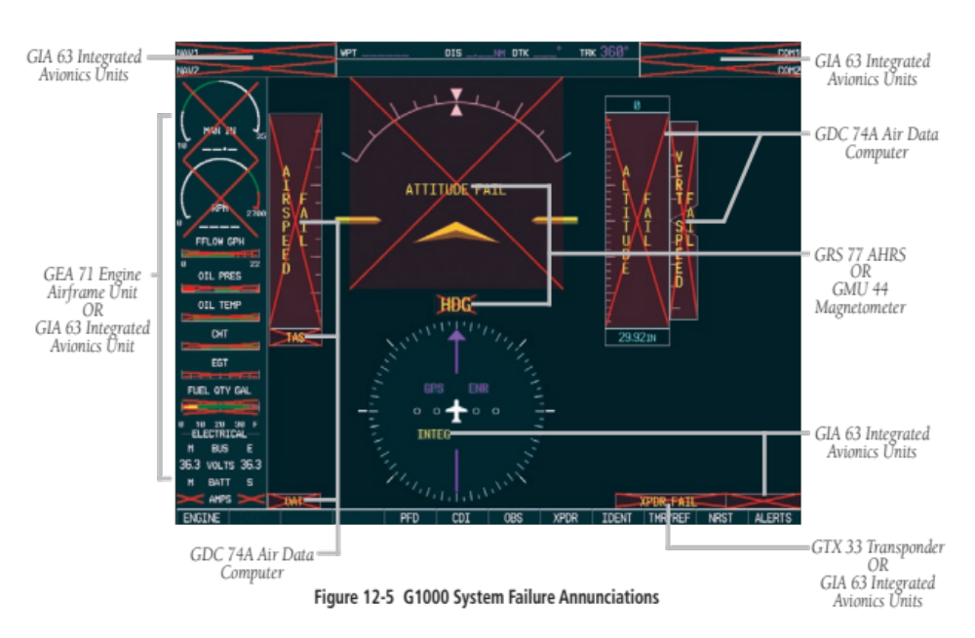
Identification des pannes sur le PFD

Slide 21
Effets des pannes (1)
Panne d’un écran: passer en « Reverse mode » (écran mixte)
Panne d’un GIA63: perte d’une COM/NAV/GPS, l’autre reste fonctionnelle. Bascule automatique du GPS. Le GIA restant continue à fournir toutes les fonctions de coordination/interface pour les autres composants. Panne souvent partielle (par ex. partir COM uniquement).
Panne des 2 GIA63: Perte totale des COM/NAV/GPS. L’AHRS et l’ADC continuent à fournir directement leurs informations aux instruments de base.
Panne du GDC74 (ADC): perte du badin, du vario, de l’altimètre, de la température extérieure, de la TAS. Perte du report d’ALT par le transpondeur (mode A) → Recourir aux instruments de secours.

Slide 22
Effets des pannes (2)
Panne du GRS77 (AHRS): perte de l’horizon artificiel. A la moindre perte d’intégrité de l’information d’attitude, celle-ci sera masquée → Recourir à l’horizon de secours.
Panne du GMU44 (vanne de flux): perte de l’information de cap (Heading).
Panne du GEA71: perte des informations moteurs et électriques
Panne du GMA1347 (InterCom): mode de secours analogique automatique permet au pilote de continuer à utiliser la seule COM1

Slide 23
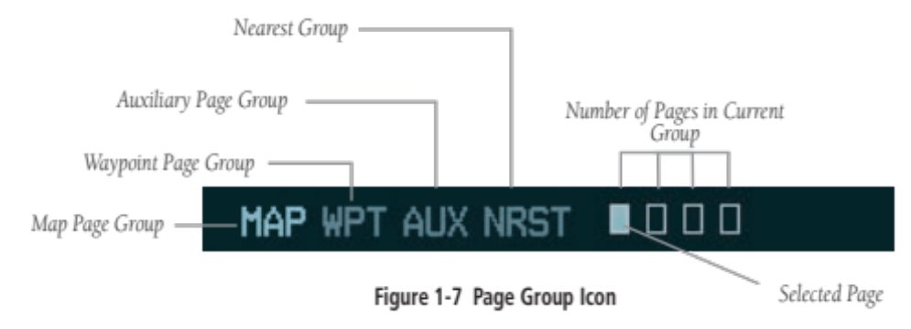
MFD: logique de l’empilement
5 grandes sections
  MAP
  WAYPOINTS
  AUXILIARY (AUX)
  FLIGHT PLAN
  NEAREST
A l’intérieures desquelles se trouvent des sous-sections (pages)
Navigations à l’aide d’un bouton-poussoir « FMS »

Slide 24
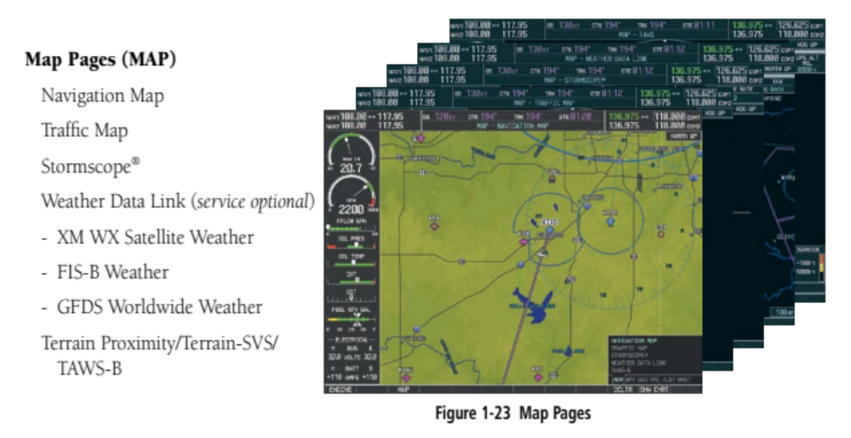
1) MAP (page principale)

Slide 25
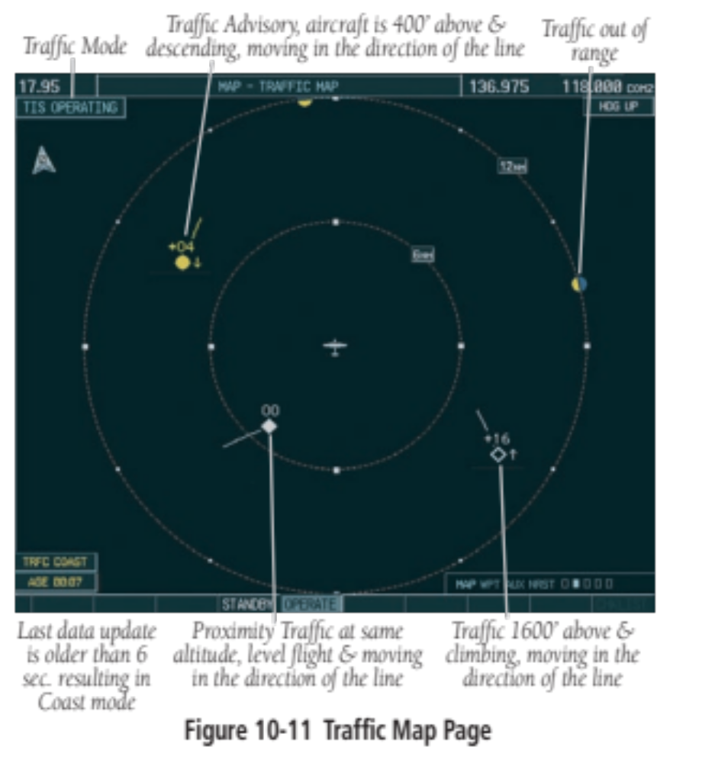
MAP / Traffic (à venir)

Slide 26
MAP / Navigation MAP
Permet l’affichage d’une carte avec localisation et route GPS (magenta) = Moving Map
Avec affichages surimposés possibles
  Topographie (villes, vallées, rivières, autoroutes…)
  Terrain (avec code couleur)
  Espaces aériens
  Airways et intersections (points de report IFR)
  Stormscope
  Traffic
Profil de vol / Coupe verticale
  Permet d’afficher le relief compris dans les 30° en face (sur une gde distance)

Slide 27
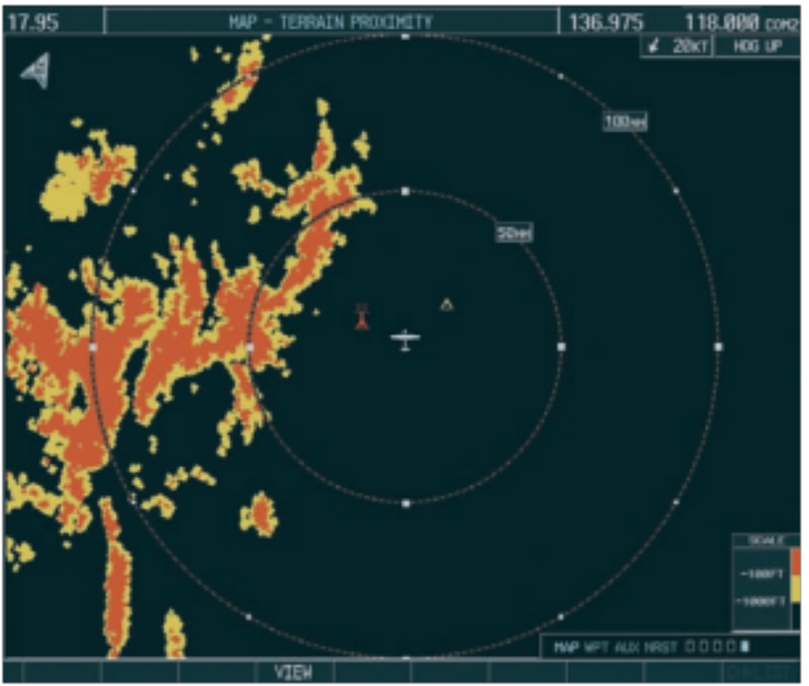
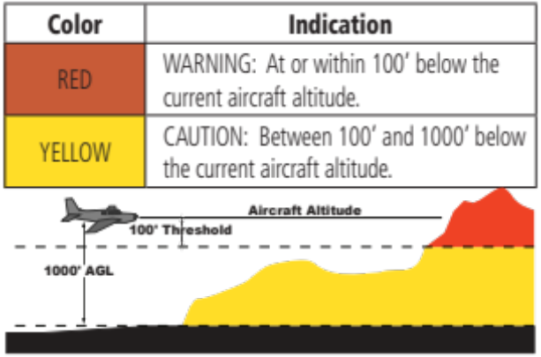
MAP / Terrain Proximity

Slide 28
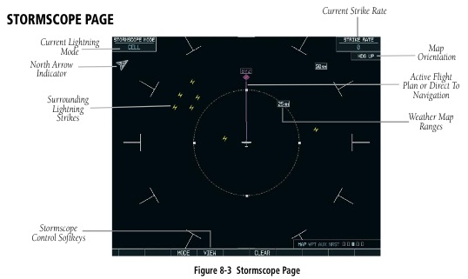
MAP / Stormscope
Mode « strike » : tous les impacts représentés. Biais intensité / distance (dispersion radiale)
Mode « cells » : algorithme de traitement supprime certains impacts (atténue la dispersion radiale) afin de tenter de localiser les cellules orageuses

Slide 29
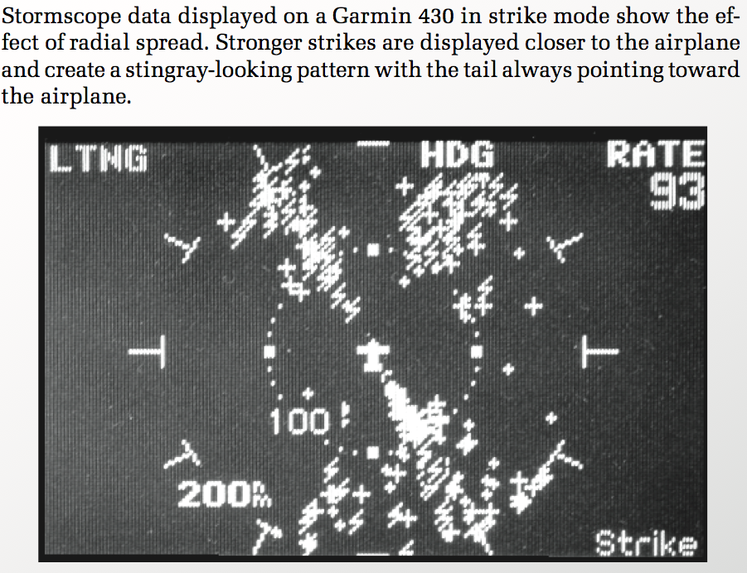
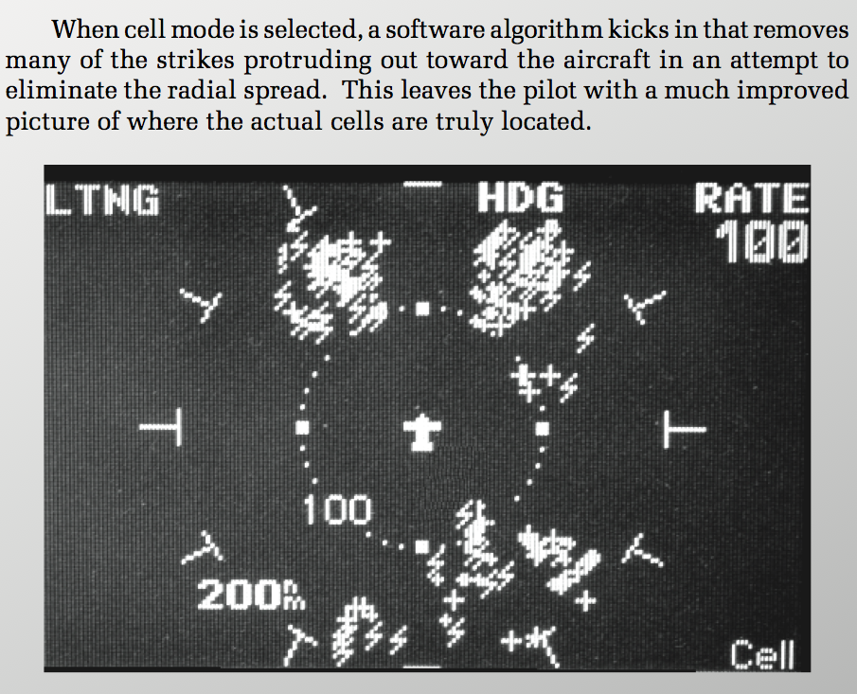
Pour info: Strike vs Cell Modes

Slide 30
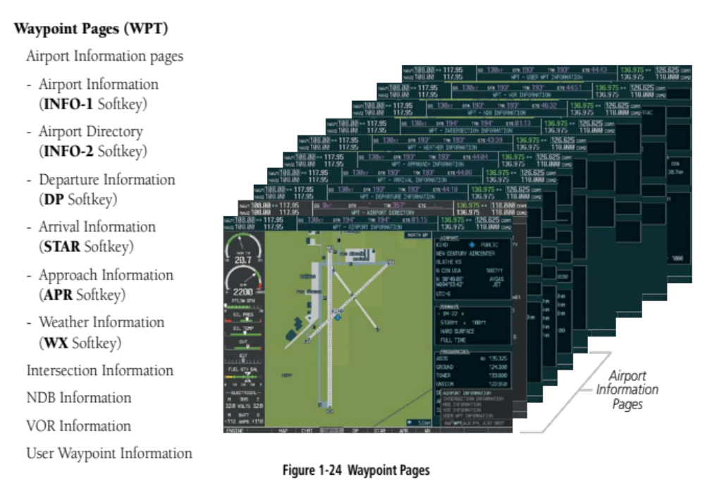
2) WAYPOINTS

Slide 31
WAYPOINTS
Permet d’avoir les informations sur:
  Aéroports: piste(s), longueur, type de revêtement, existence d’une approche IFR, fréquences radio
  Intersections: points de report IFR localisés sur la carte
  VOR et NDB: repérage sur la carte, identifiant, fréquence
Entres autres, ces données sont maintenues à jour tous les 28jours (cycle AIRAC) lors de l’opération de mise à jour plus globale du Nav Data (incluant également toutes les approches)

Slide 32
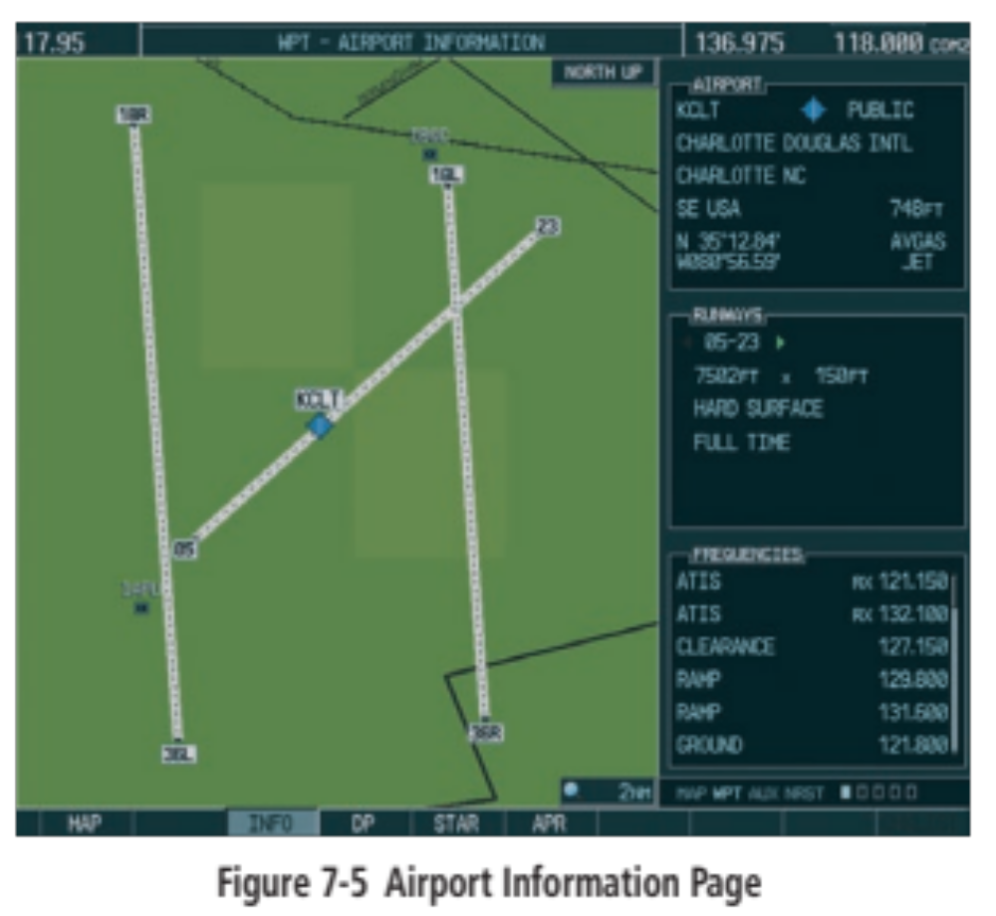
WAYPOINTS / Airport information

Slide 33
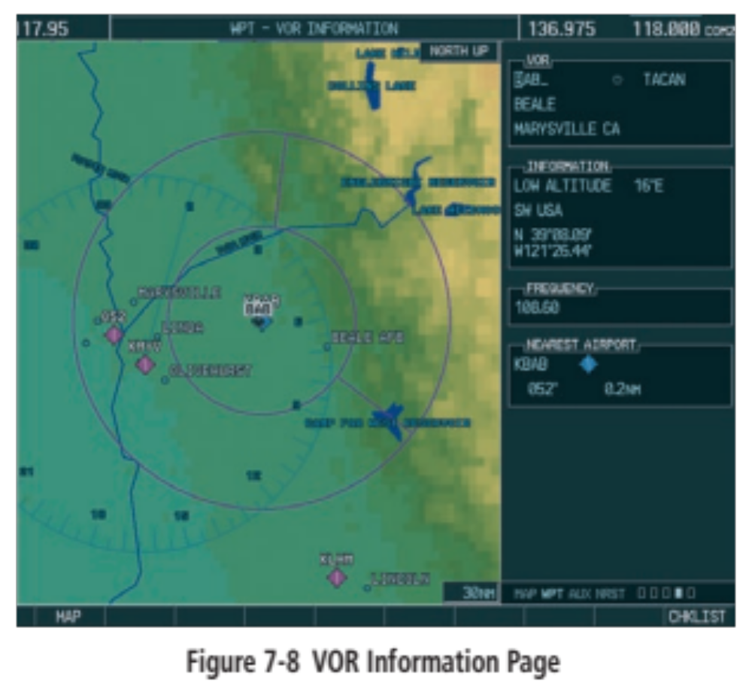
WAYPOINTS / VOR

Slide 34
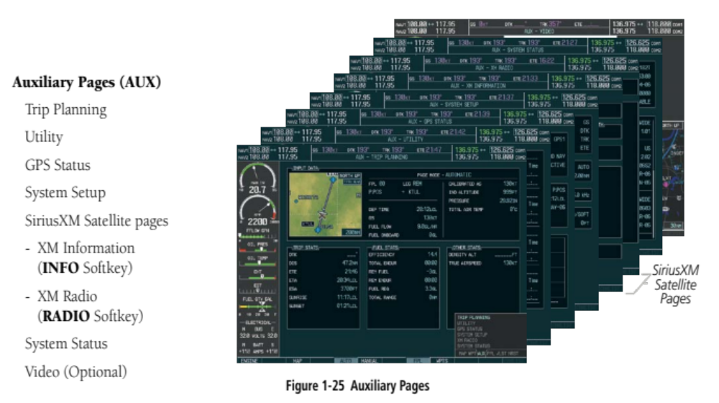
3) AUXILIARY

Slide 35
AUXILIARY / System Status
Permet de contrôler le bon fonctionnement des systèmes de l’avion
Permet d’identifier la version / date des données actives: NavData, Standby NavData, Charts, Maps, Obstacles, SafeTaxi…

Slide 36
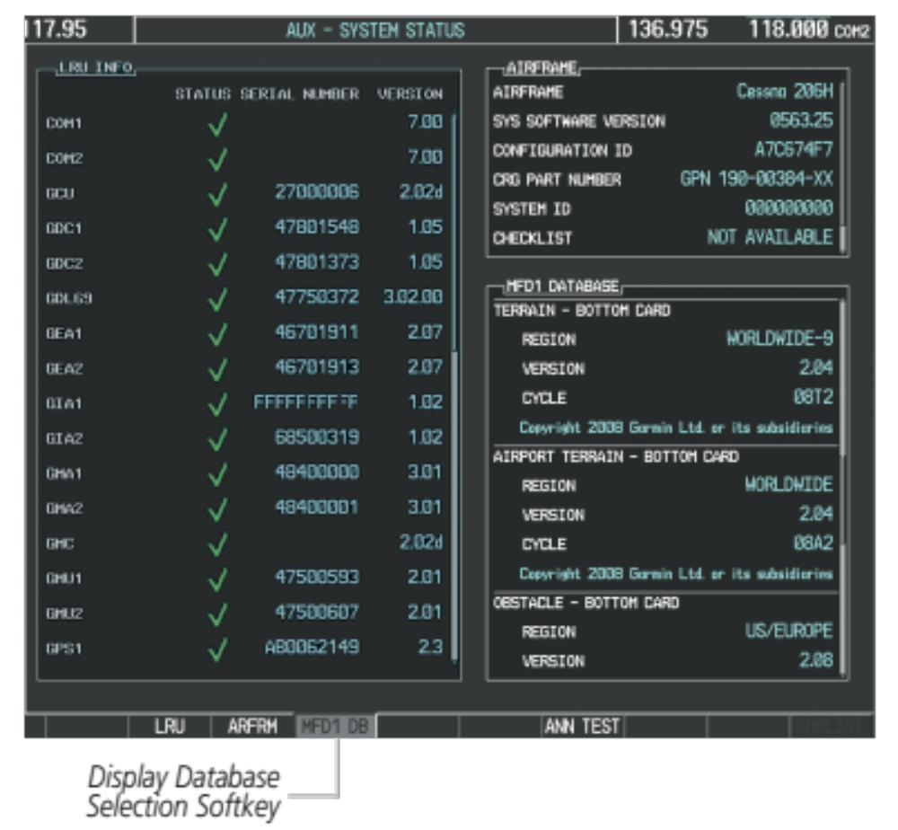
AUXILIARY / System Status

Slide 37
AUXILIARY / Trip Planning
Permet d’avoir les statistiques utiles concernant le vol en cours (plan de vol actif)
Heure estimée d’arrivée (dernier point du FPL)
Carburant à bord (totalisateur différent des jaugeurs !) et endurance
Carburant nécessaire pour aller à destination
Carburant restant estimé à destination
Altitude densité (intéressant avant de décoller d’un terrain en altitude et/ou l’été par temps chaud !)

Slide 38
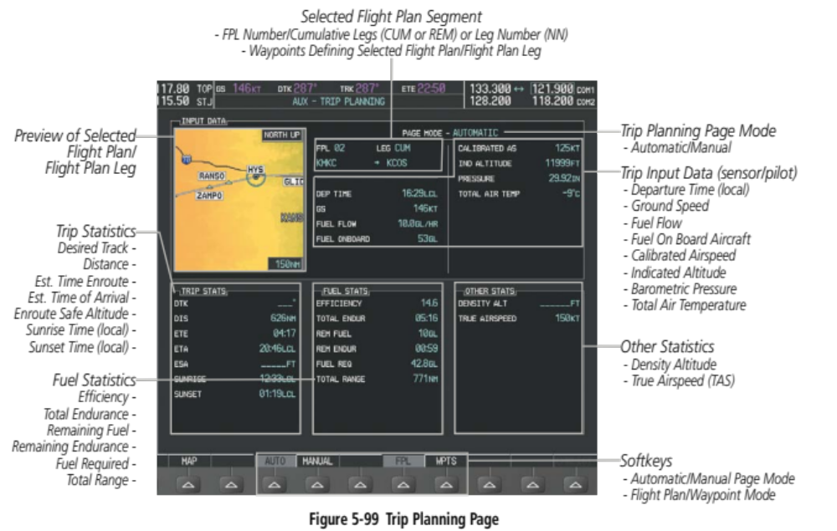
AUXILIARY / Trip Planning

Slide 39
AUXILIARY / Gps Status
Permet de vérifier le bon fonctionnement et la bonne réception des deux GPS
Permet de connaître le GPS utilisé par le G1000 pour la navigation (premier signal acquis et / ou meilleur signal).
En cas de vol IFR
Importance de vérifier avant le décollage que les deux GPS ont réussi à obtenir un FIX ++

Slide 40
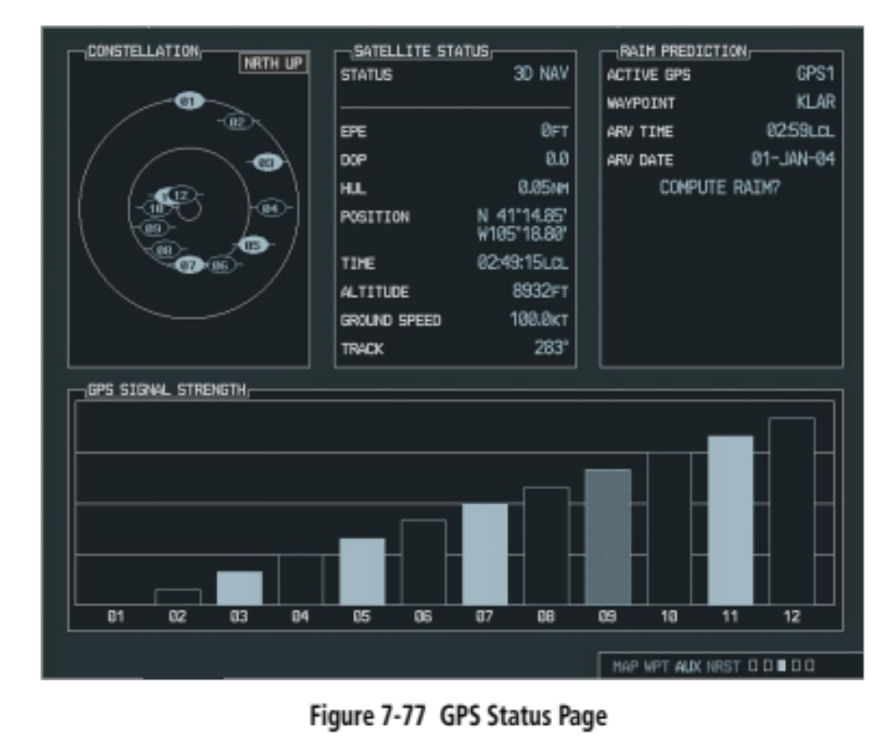
AUXILIARY / Gps Status

Slide 41
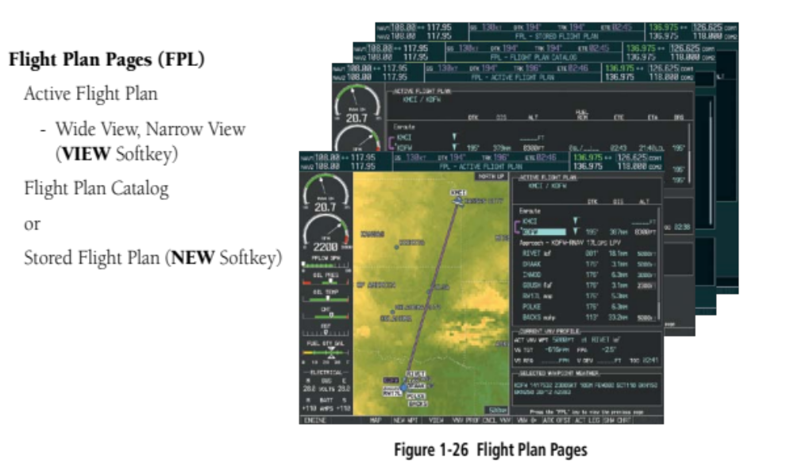
4) FLIGHT PLAN

Slide 42
FLIGHT PLAN
Permet de charger plusieurs points de report (aéroports, VOR, NDB, intersections) afin de construire une route
Communique avec le FPL (encart) du PFD
Possibilité pour un plan de vol de charger des airways (afin d’éviter le chargement fastidieux de tous les points)
Possibilité de charger SID, STAR et Approches (avec procédure d’approche interrompue)
Interface complète avec l’AP en mode NAV qui suit alors les différents segments horizontaux de la route

Slide 43
FLIGHT PLAN (2)
En cas de directe: sélectionner le point sur lequel la directe est souhaitée puis appuyer sur « Direct To » deux fois.
Pour supprimer un point: CLR
Pour inverser le plan de vol: MENU → INVERT
Ce qui est fait depuis le MFD peut être fait depuis le plus petit encart FPL du PFD.

Slide 44
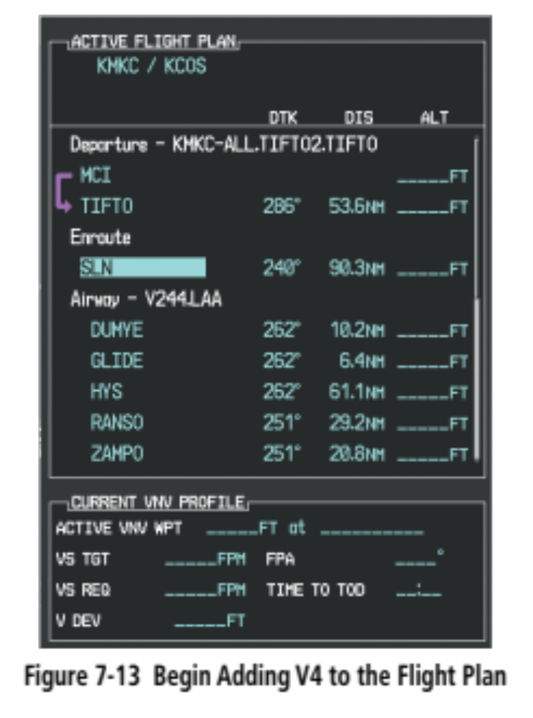
FLIGHT PLAN / Active Flight Plan

Slide 45
SID / STAR / APP
Sélectionner l’aéroport (de départ ou destination selon)
Appuyer sur PROC
Sélectionner Departure / Arrival / Approach
Choisir parmi la liste proposée
Si approche: sélectionner la transition (Vectors-to-Final ou IAF) et réglage des minimas
Puis appuyer sur LOAD ou ACTIVATE

Slide 46
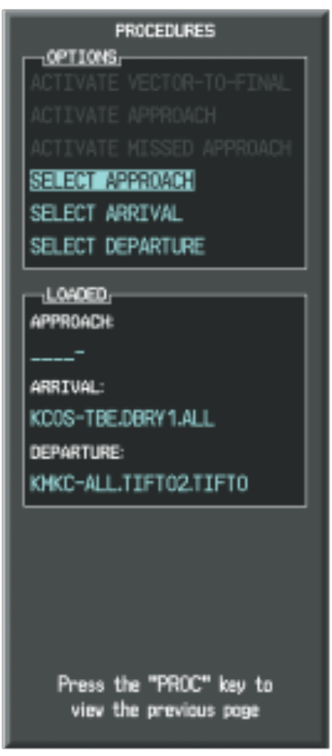
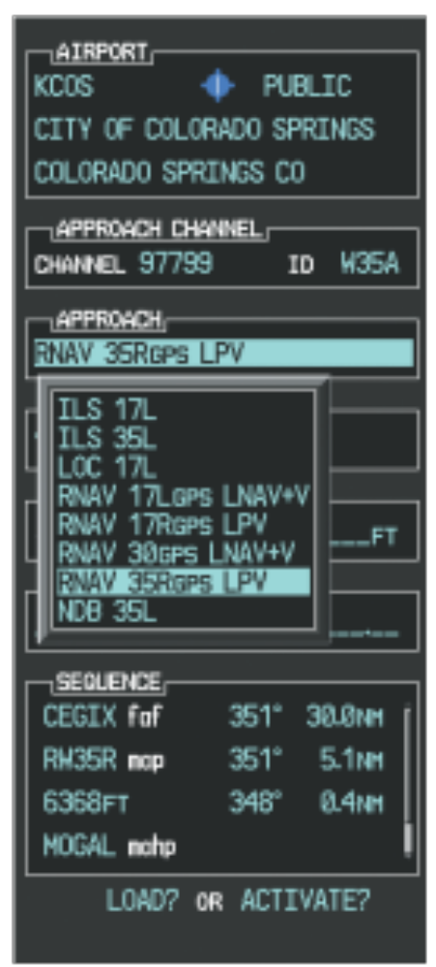
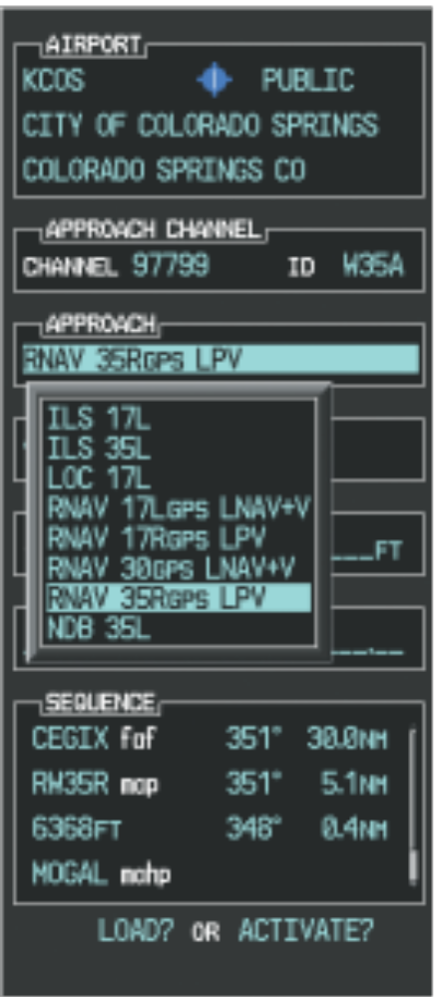
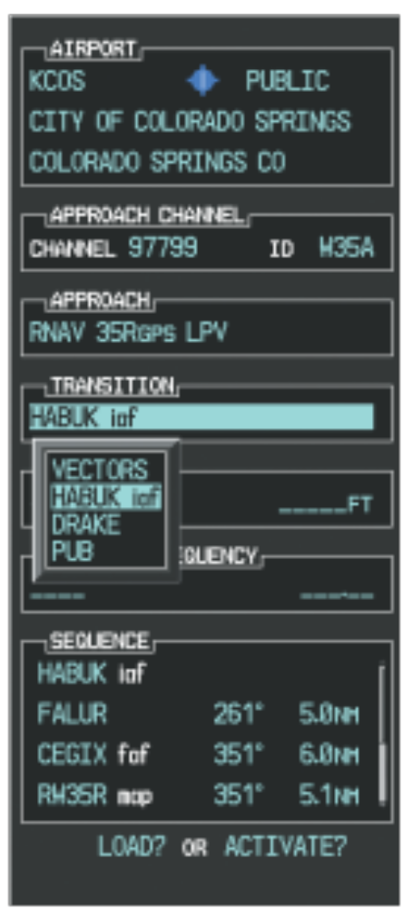
APPROACH

Slide 47
Charger une Airway
Sélectionner le point d’entrée souhaité dans l’airway
Appuyer sur Menu → LD AIRWY (Load Airway)
Sélectionner l’Airway désirée (parmi les airway passant par ce point de report)
Sélectionner un point de sortie

Slide 48
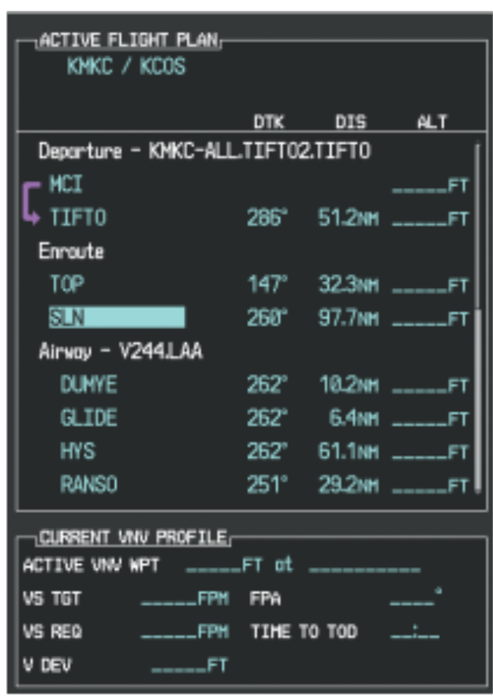



FPL et AIRWAY

Slide 49
NEAREST
Sur le modèle de la section WAYPOINT
Propose tous les Aérodromes / VOR / NDB / Intersections les plus proches de la position, réactualisé en temps réel
Permet de connaître immédiatement, par exemple, la distance de l’aéroport le plus proche…

Slide 50

CHARTVIEW: cartographie Jeppesen
Permet d’afficher les cartes Jeppesen sur le MFD
Cartes présélectionnées lorsqu’une approche est chargée dans le plan de vol
Possibilité de recadrer les différentes parties
Géolocalisation (GPS): affichage de la position de l’avion sur les cartes d’approches et les cartes de taxiways
Quand la carte n’est pas à l’échelle, un symbole (avion barré) rappelle l’absence de localisation possible:
Couverture: Europe Centrale

Slide 51

LFMT: VOR X Piste 12L

Slide 52

LFSD: Carte des minimums radar

Slide 53

Chartview vs Airport Information

Slide 54
Exercice au simulateur
Vérifier que la DataBase est à jour
Entrer le code transpondeur 6112
Entrer 121.6 en fréquence active et 118.75 en attente sur la COM1
Entrer 136.22 en fréquence active sur la COM2
Entrer la fréquence 117.3 en fréquence NAV1 active
S’assurer de la Clé DME 1
Créer un plan de vol : LFMA – MTG – FJR – LFMU – LFMP
Directe sur FJR après décollage
Supprimer le point LFMU
Sélectionner une STAR sur LFMP
Sélectionner une APP sur LFMP

Slide 55
Remarques supplémentaires (1)
HDG vs TRK
Comment repérer la course effective de l’avion, dérivée du GPS ?
Terrain : outil non certifié d’évitement du terrain (différent du TAWS !)
AHRS et ADC peuvent s’initialiser lorsque l’avion est en mouvement, y compris en vol.
Couleur d’une fréquence active (COM ou NAV) ?
Fréquence d’urgence (121.5) : rester appuyé 2 secondes sur la touche de switch des fréquences.
Touche PLAY : permet d’écouter les 2 dernières minutes de communications, en remontant par incréments de 20 secondes. Utiles si la clairance n’a pas bien été entendue ! Pour arrêter le PLAYBACK, il faut appuyer sur MKR/MUTE

Slide 56
Remarques supplémentaires (2)
Identification d’un VOR : écoute du code morse, décodé automatiquement par le G1000 qui affiche l’identifiant à côté de la fréquence active
Intérêts d’un plan de vol vs Direct-To navigation :
  Diminue la charge de travail en route
  Permet d’utiliser de façon continue l’autopilote qui suivra les différents segments
  Permet des modifications plus rapides (ex. : changement de STAR)
Activation d’une approche: la fréquence radio du moyen de percée principal est automatiquement rendue active (si nav. GPS en cours) ou mise en attente (si nav. VOR en cours).
Un ARC DME peut être volé avec le GPS.

Slide 57
Remarques supplémentaires (3)
Bouton SUSP/OBS : permet de suspendre le plan de vol GPS en cours et de sélectionner une course vers un point donnée.
OBS : intérêt si attente au dessus d’un point GPS ou matérialisation de l’axe d’approche d’une piste (radial 326 en rapprochement pour la 33 à Aix). N’importe quel point peut ainsi simuler un « VOR ».
SUSP : permet de suspendre le séquençage du plan de vol (exemple: un deuxième tour d’attente nécessaire), et de redéclencher celui-ci (exemple: lors de l’approche interrompue, il faut impérativement reprendre le séquençage après le passage du MAP)

